Slide 1
Notes:
Na deze presentatie weet je hoe eetbare bloemen een rol kunt geven in je marketing van je bedrijf. Hoe kun je eetbare bloemen oppakken als innovatie & trend. Hoe kun je je imago uitbouwen op een manier die bij jouw bedrijf past.
Vb Artis, bruidstaarten, biologisch(e uitstraling), duurzaam, natuurlijke aanpak, hip

Slide 2
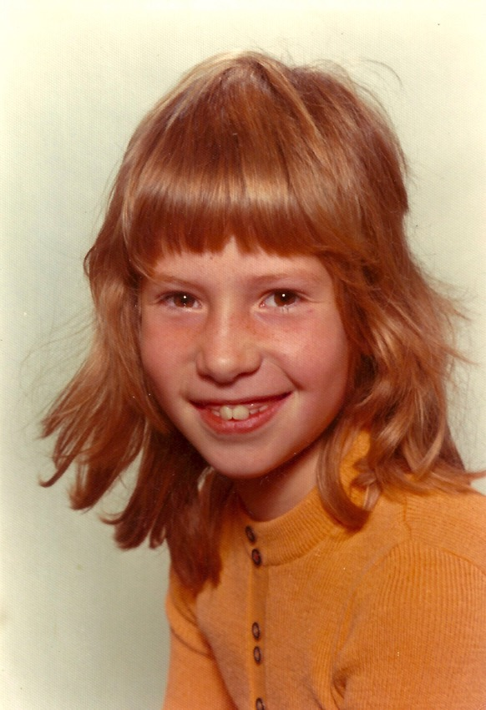
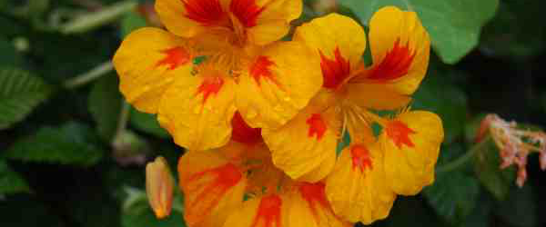
Mijn eerste-eetbare-bloemen-ervaring
Notes:
ANEKDOTE

Slide 3
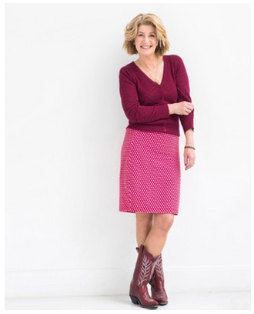
Anna Koster Expert eetbare bloemen Groen-auteur Columnist Groen onderwijs
Foto van de
Margriet

Slide 4
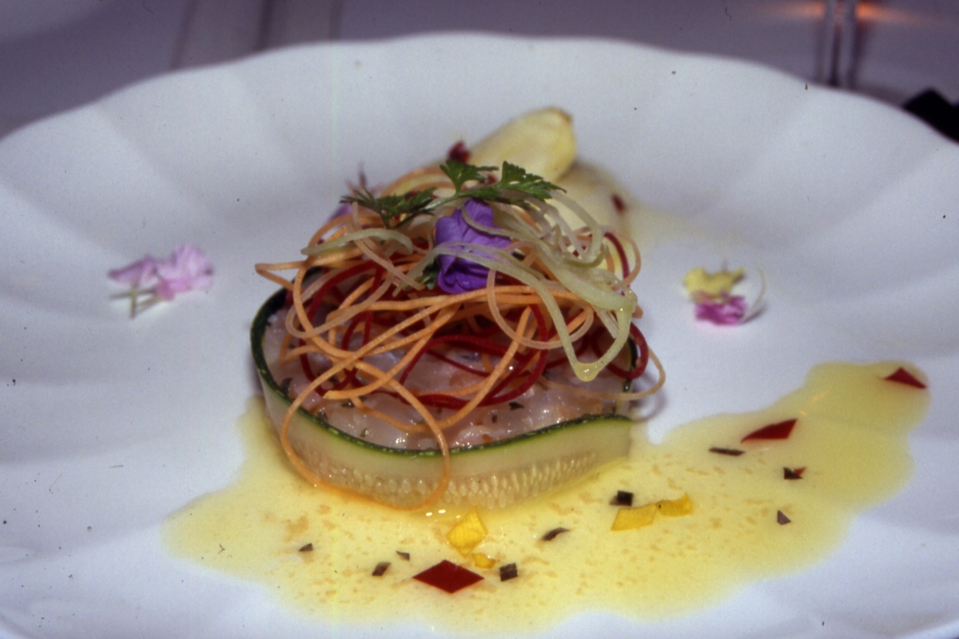
Eetbare-bloemen-diner in Tokyo, Japan 1990

Slide 5
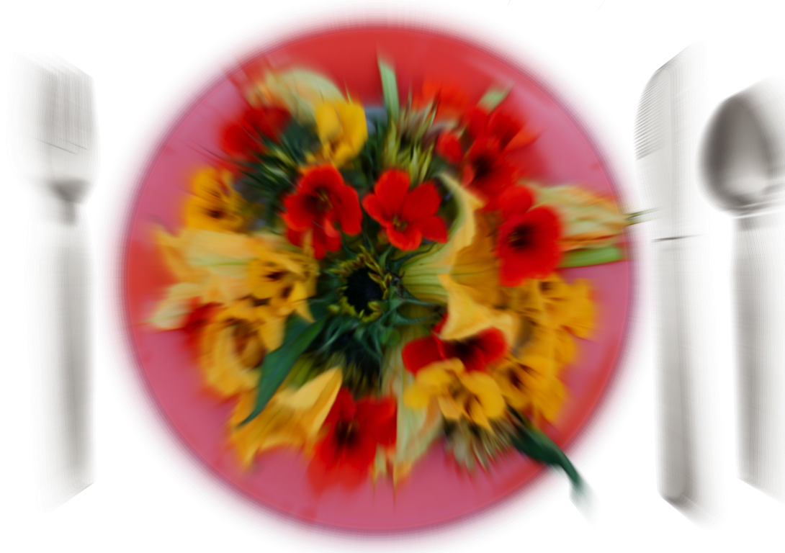
INHOUD:
Waarom (niet)?
Veiligheid
Hoe/wat
Eetbaar onkruid
Binnenjungle
Bloementrip

Slide 6
Biologie lesje (beeldcolumn)
Wat is het verschil tussen een mannelijke en vrouwelijke bloem van de courgette?
Als je het eenmaal hebt gezien, dan weet je het
Courgettes, pompoenen en watermeloenen zijn familie -> zelfde verschijnsel

Slide 7
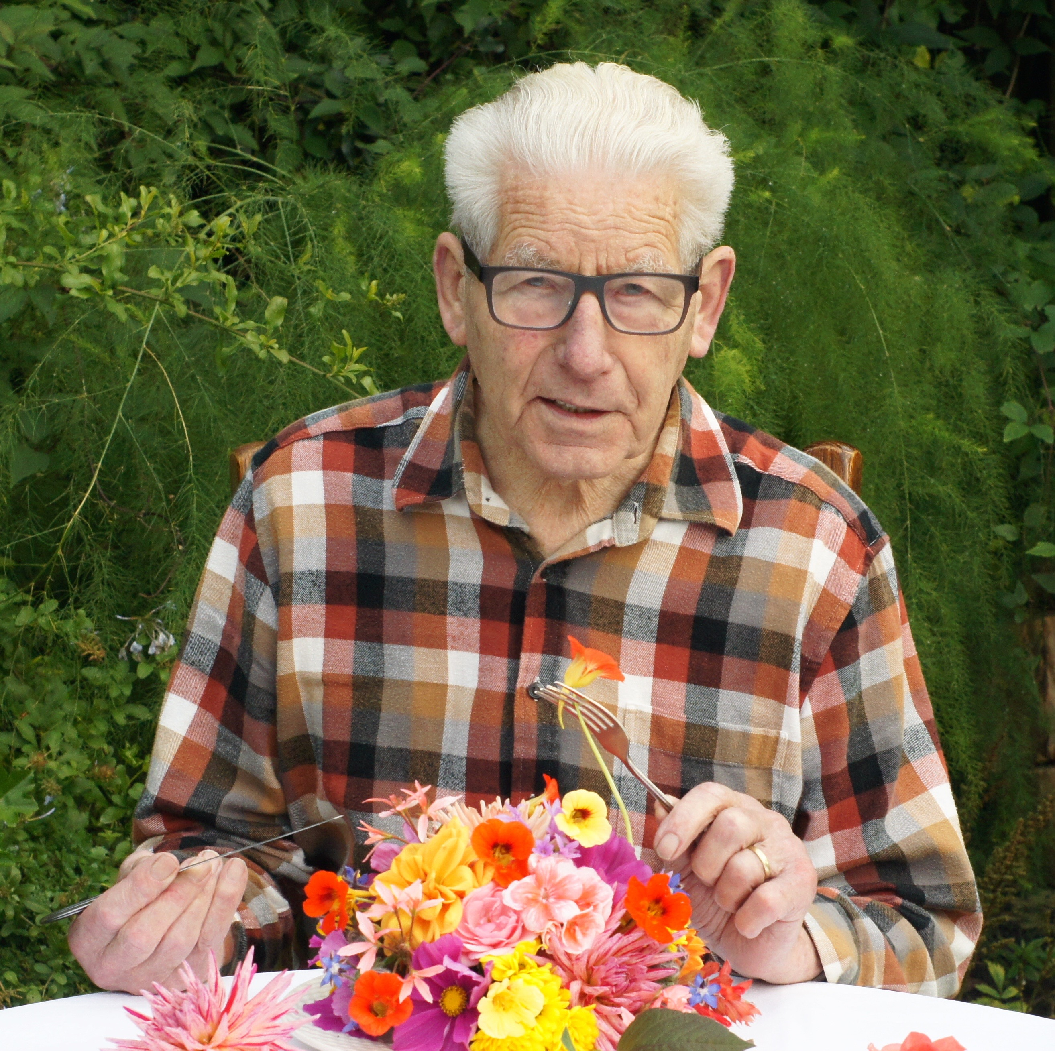
Waarom zou je (geen) bloemen eten?

Slide 8
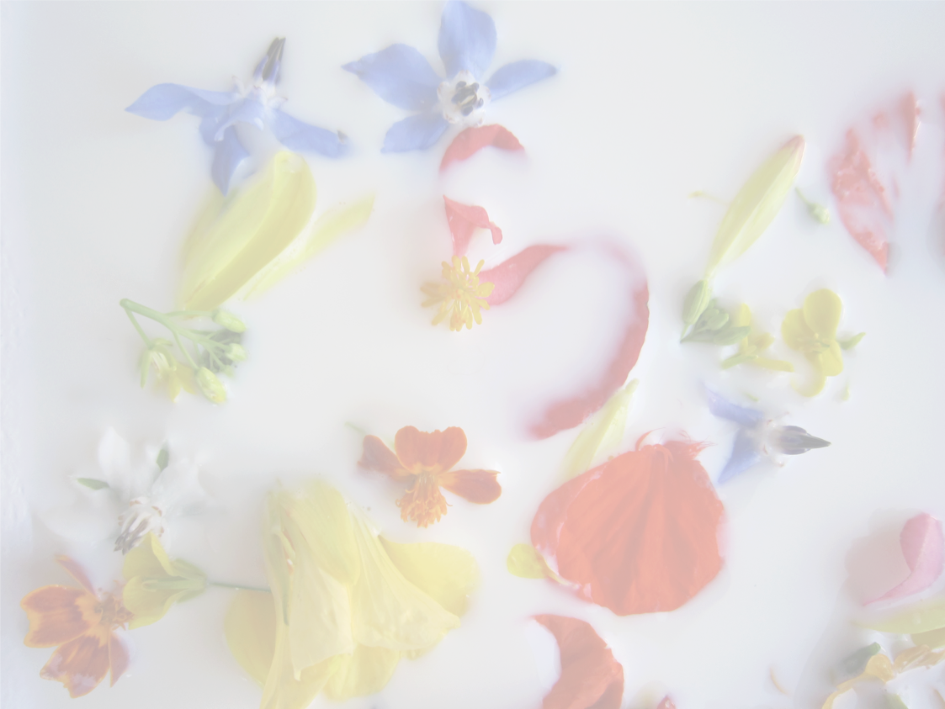
Natuurbeleving/seizoenen
Feestelijk / vrolijk
Verrassingseffect
Smaakmaker
Net een beetje anders
Marketing-doeleinden
Het is puur natuur
Romantisch

Slide 9
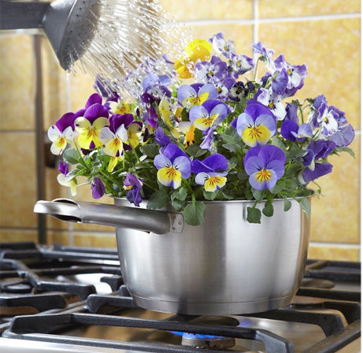
Verbinding met de natuur!
Notes:
Missie vertellen; ik hoop dat mensen een zaadje in de grond stoppen
aandacht voor de natuur; Kinderen zijn de beslissers van de toekomst
Viooltjes allemansvriend; fluwelig in de mond

Slide 10
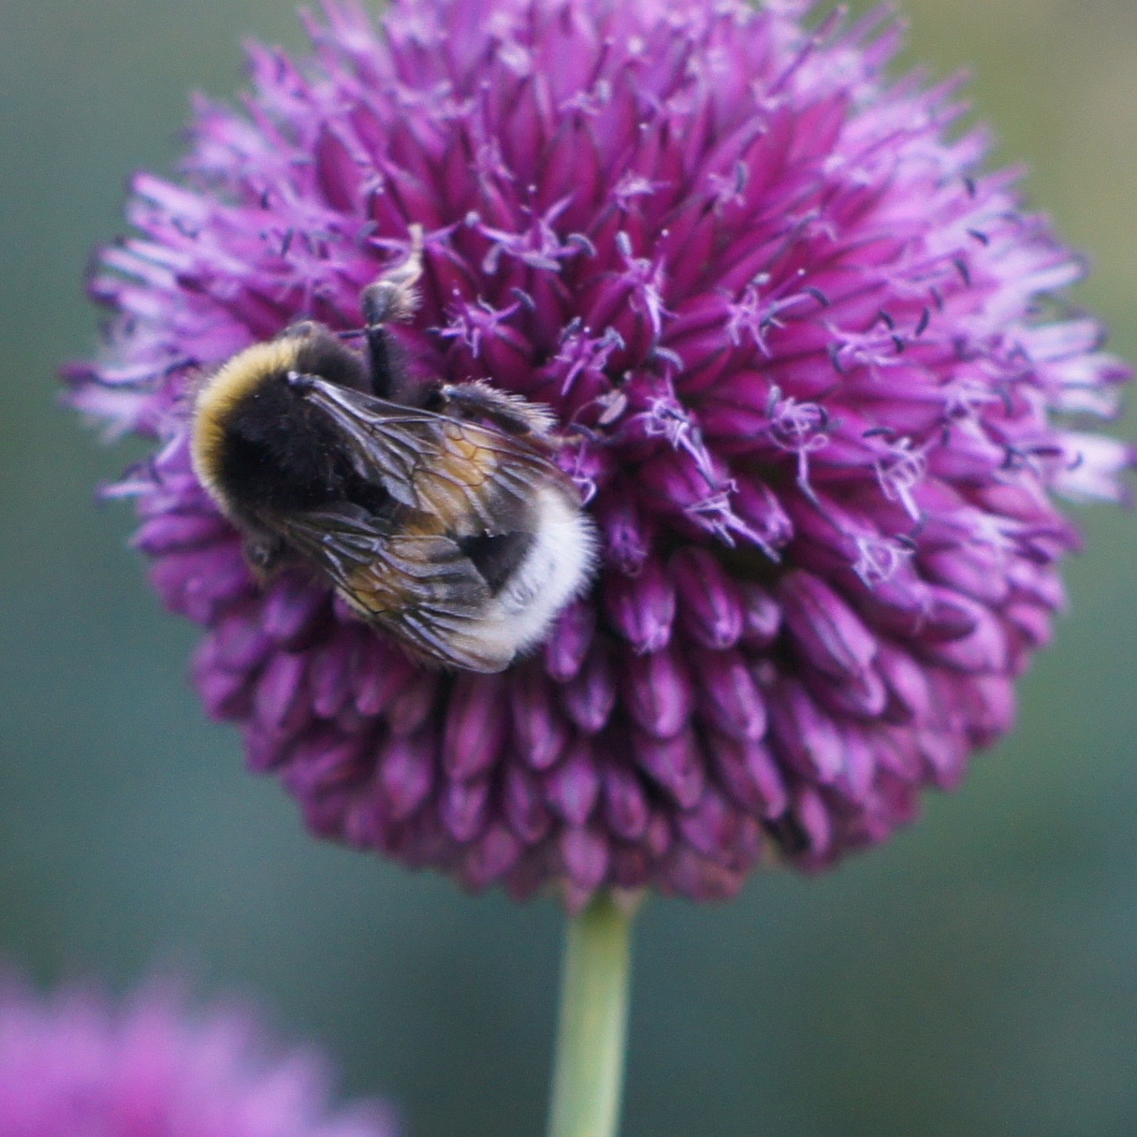
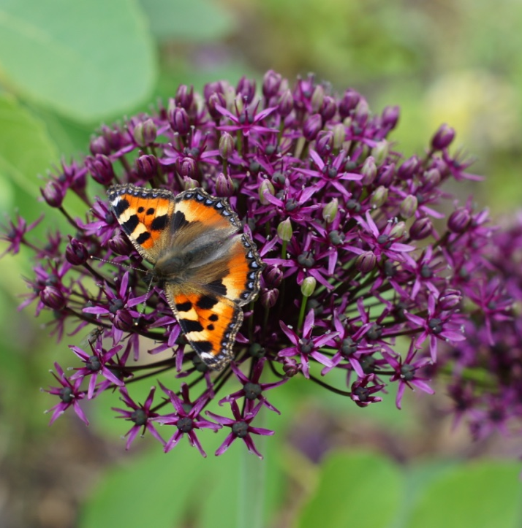

Slide 11
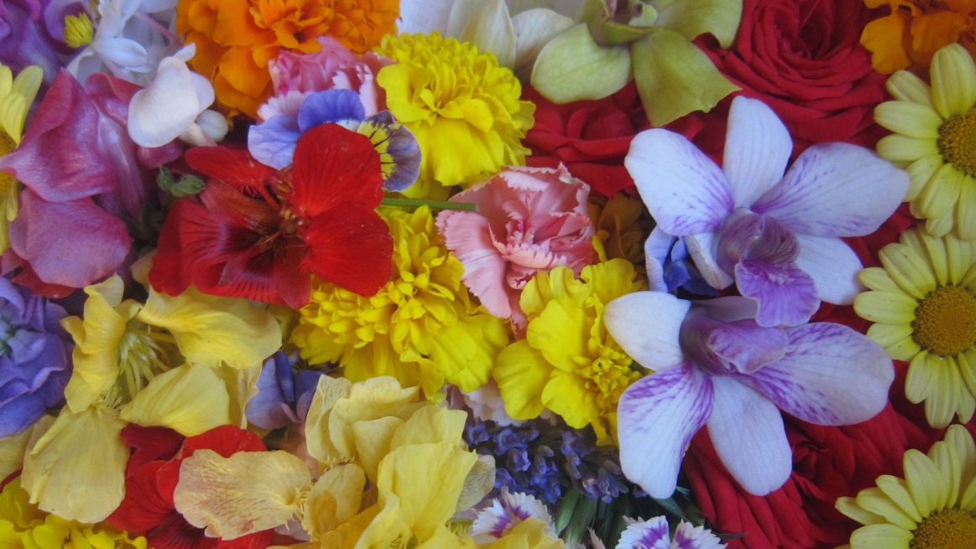
Welke bloemen zijn veilig eetbaar?
Drie regels die je moet weten
voordat je bloemen gaat eten
Notes:
Vazen met bloemen uit de bloemenwinkel; uitleg
Dat de bloemen eetbaar zijn (dus niet giftig)
Dat de bloemen gekweekt zijn om op te eten (of onbespoten in de tuin)
Check de botanische naam (aanvullend op nl naam)

Slide 12
Is de bloem niet giftig
Gekweekt om op te eten (of groeit al twee jaar gifvrij in je tuin)
Check de botanische naam
(wilgeroosje/ stokroos/ kerstroos)

Slide 13
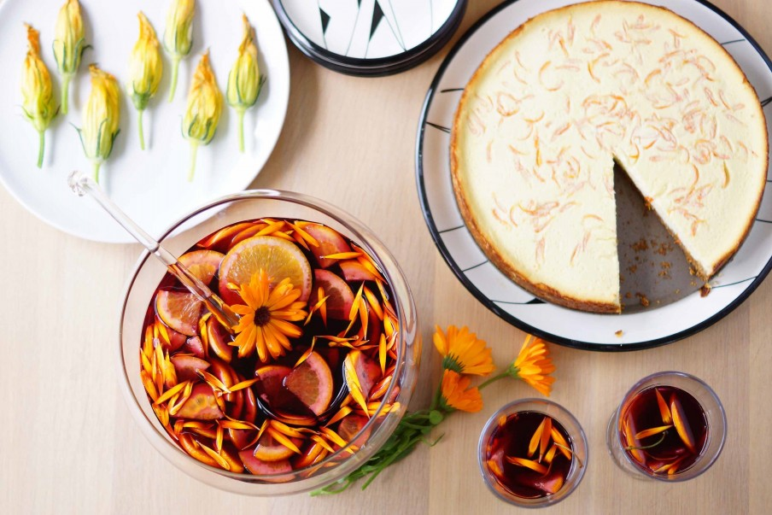
Foto door Gerda Venema

Slide 14
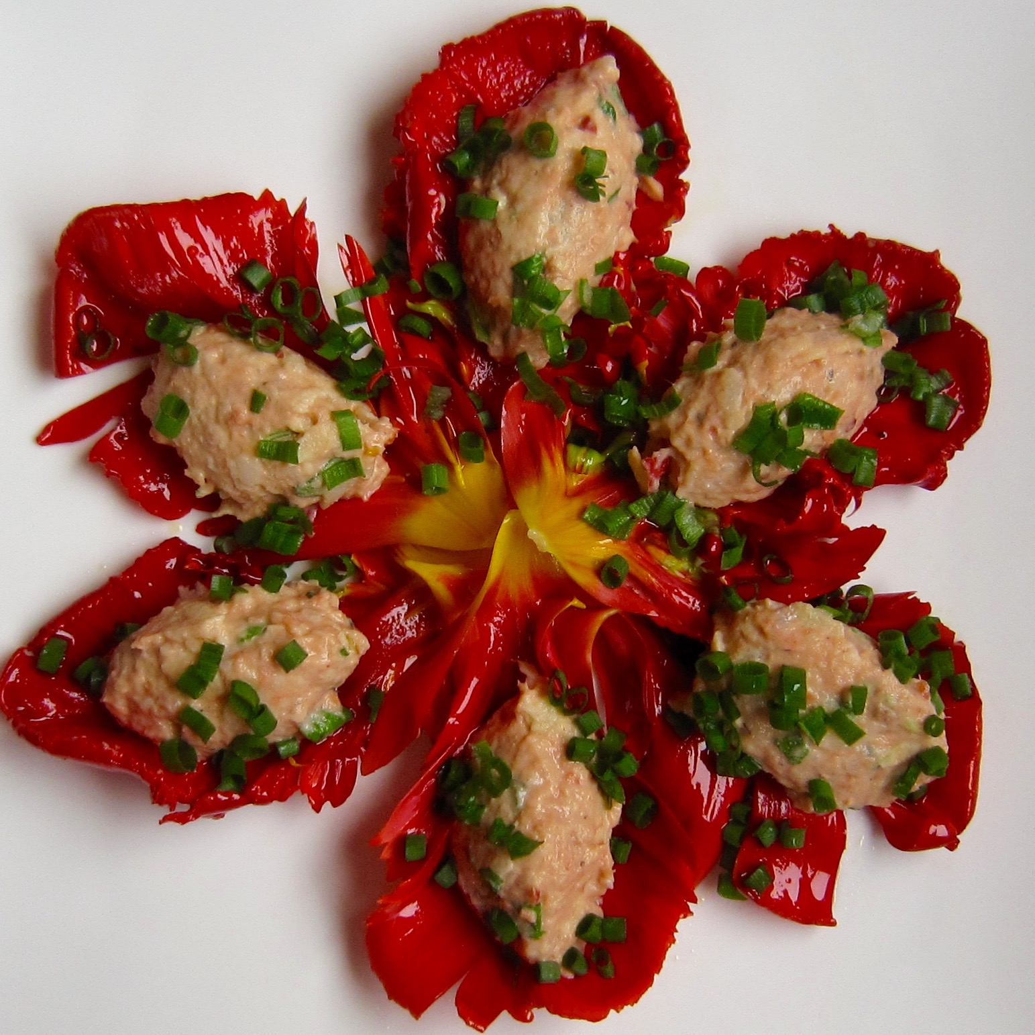
Photo by Anna Koster

Slide 15
Op de taart
Door de salade
In de bloemenboter
Op je lunch/sandwich
Op een drankje (Hugo!)
Bloemenbonbons
Bloemen-watertjes
….
….

Slide 16
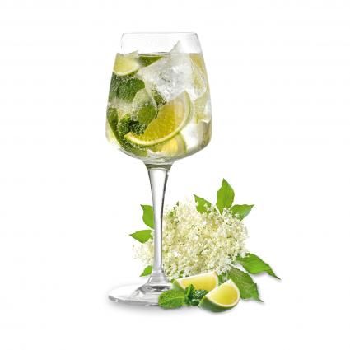
Cocktail ‘Hugo’ - Vlierbloesemsiroop - Prosecco - Limoen - Verse munt - IJsblokjes (evt Wodka)

Slide 17
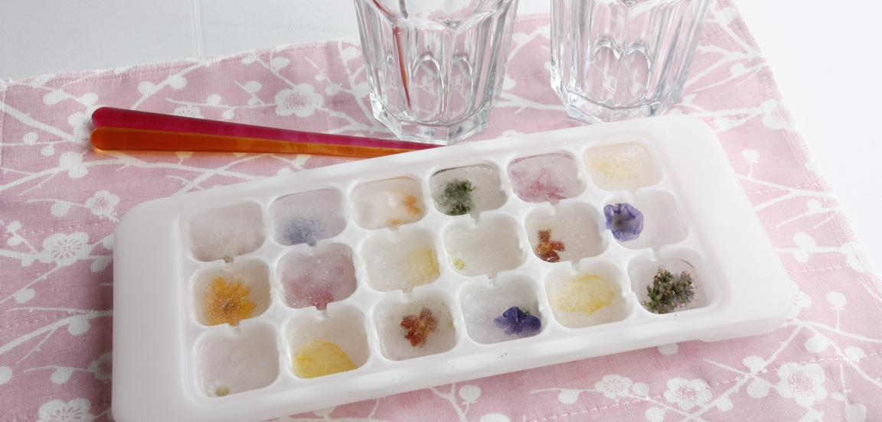

Slide 18
Eetbare bloemen
zijn
gezond

Slide 19
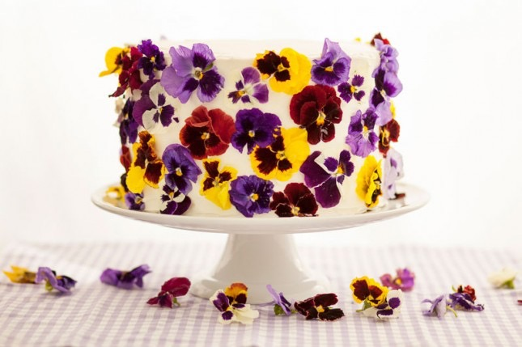
A pancy a day keeps the doctor away!
Notes:
VARIATIE: Als dessert of voor de mooiste dag van je leven: de bruidstaart

Slide 20
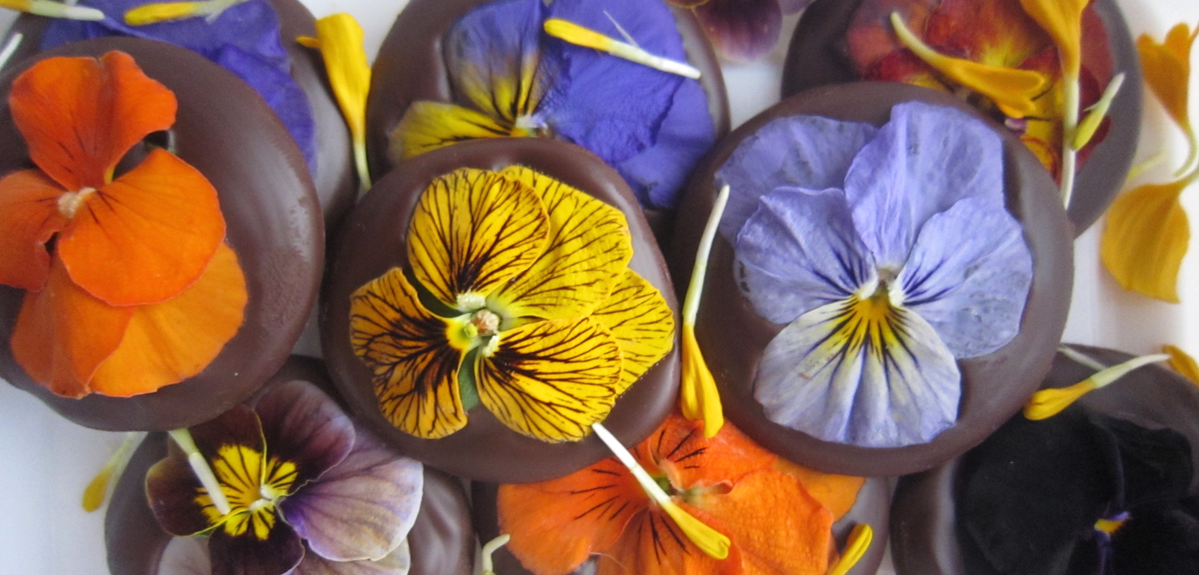

Slide 21
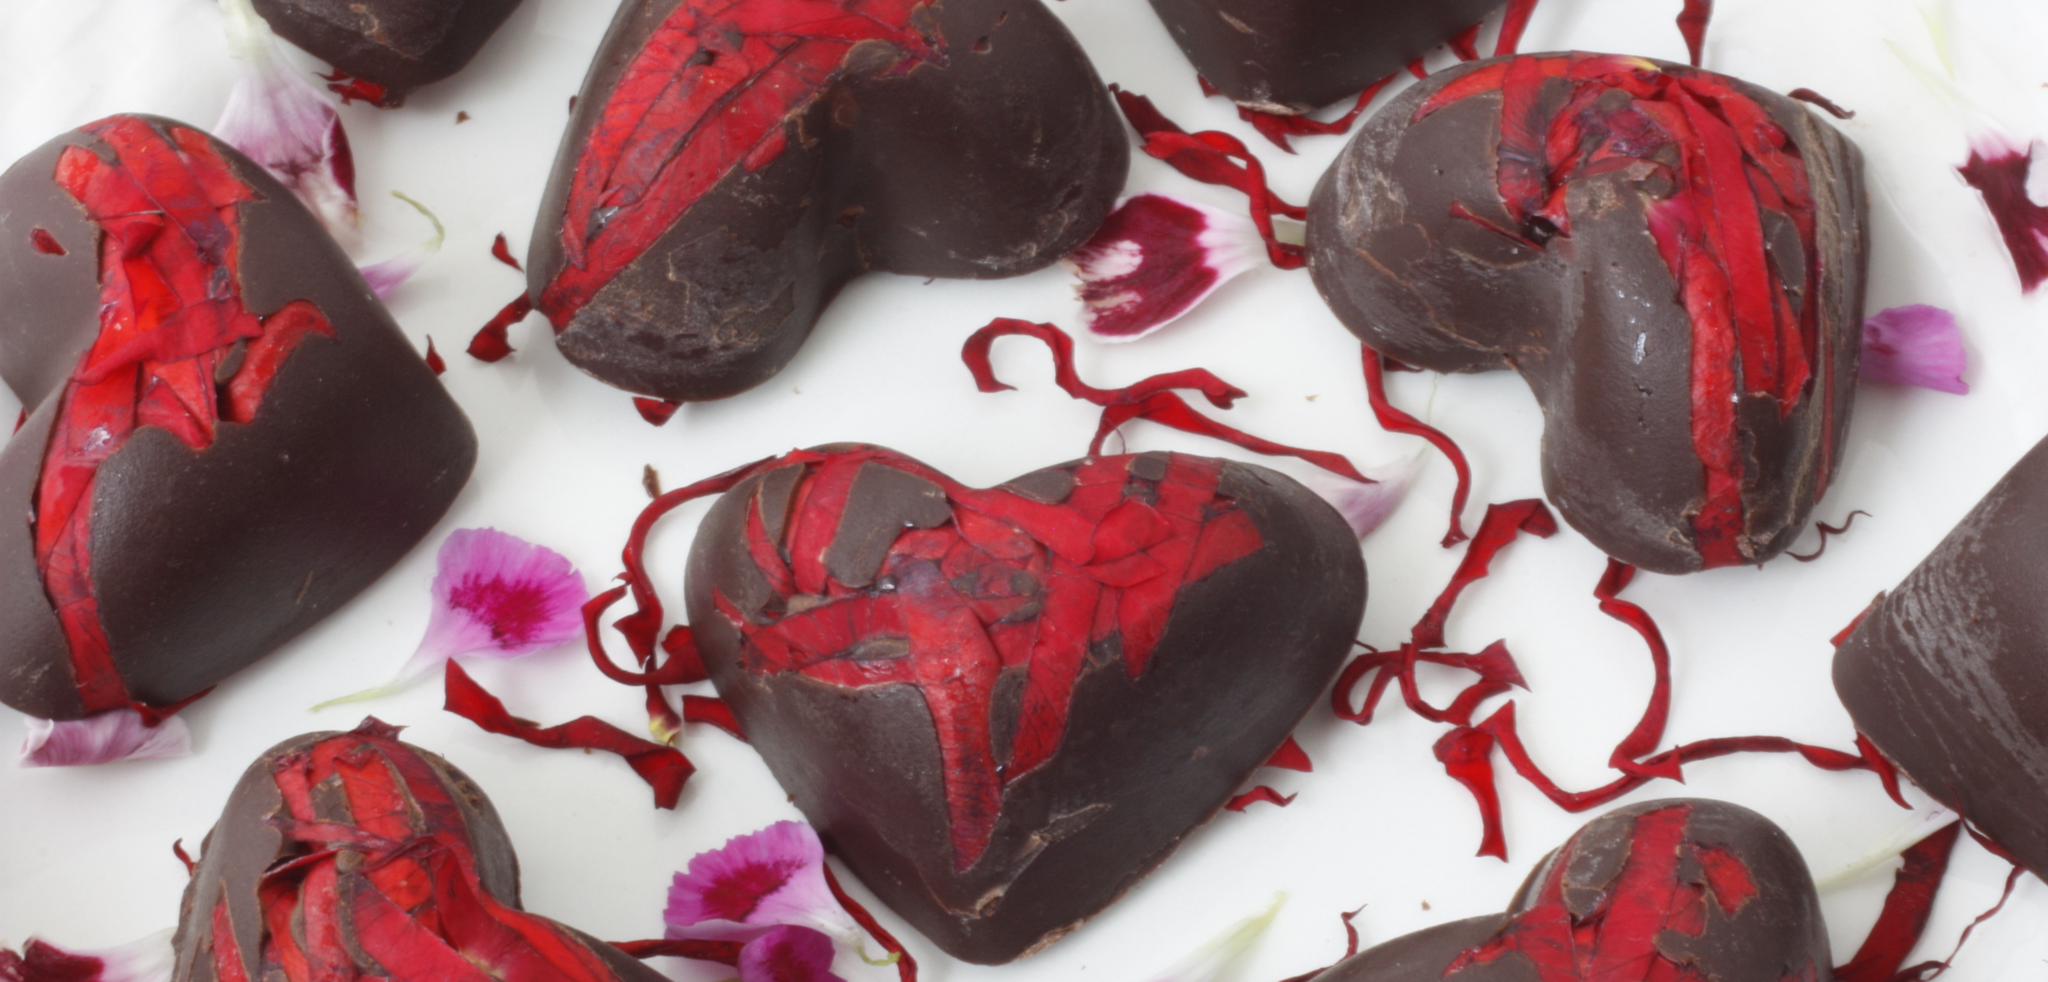

Slide 23
Rondleiding in mijn bloementuin èn
voorbeeld van
eenvoudige workshop op:
www.floraltouch.nl

Slide 24
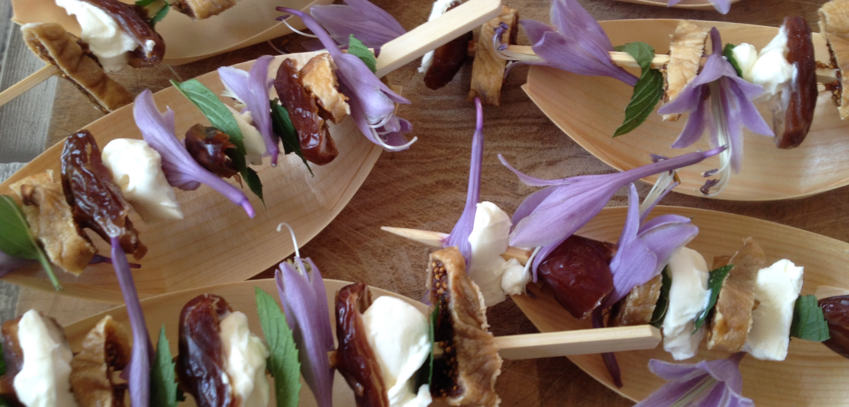

Slide 25
Onkruid
bestaat
niet!

Slide 26
Eetbare soorten:
Veldkers
Paardenbloem
Madeliefjes
Pinksterbloemen
Dovenetel
Zuring
Klaver
Hondsdraf
Brandnetel enz enz enz

Slide 27
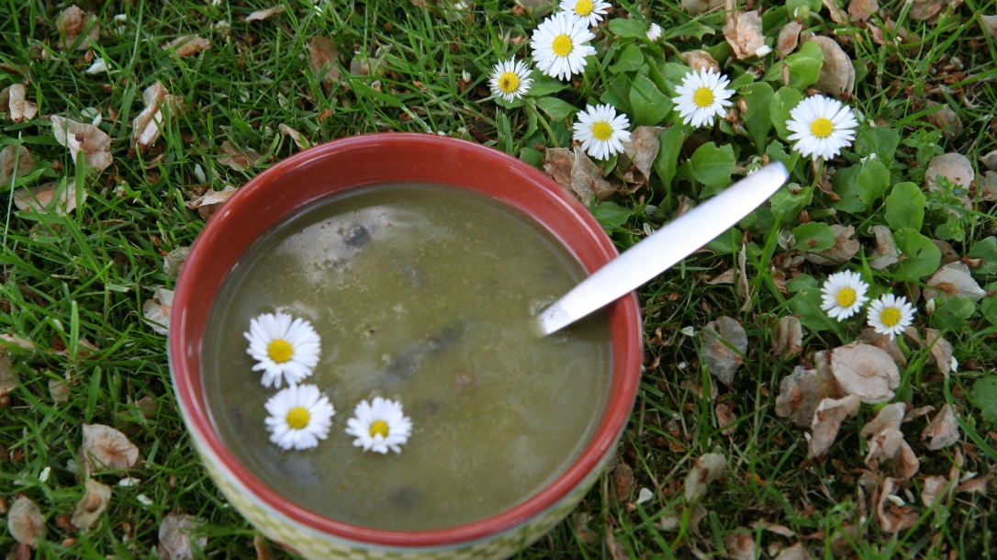
Veldkers
Paardenbloem
Madeliefjes
Pinksterbloemen
Dovenetel
Zuring
Klaver
Hondsdraf
Brandnetel enz enz enz

Slide 28
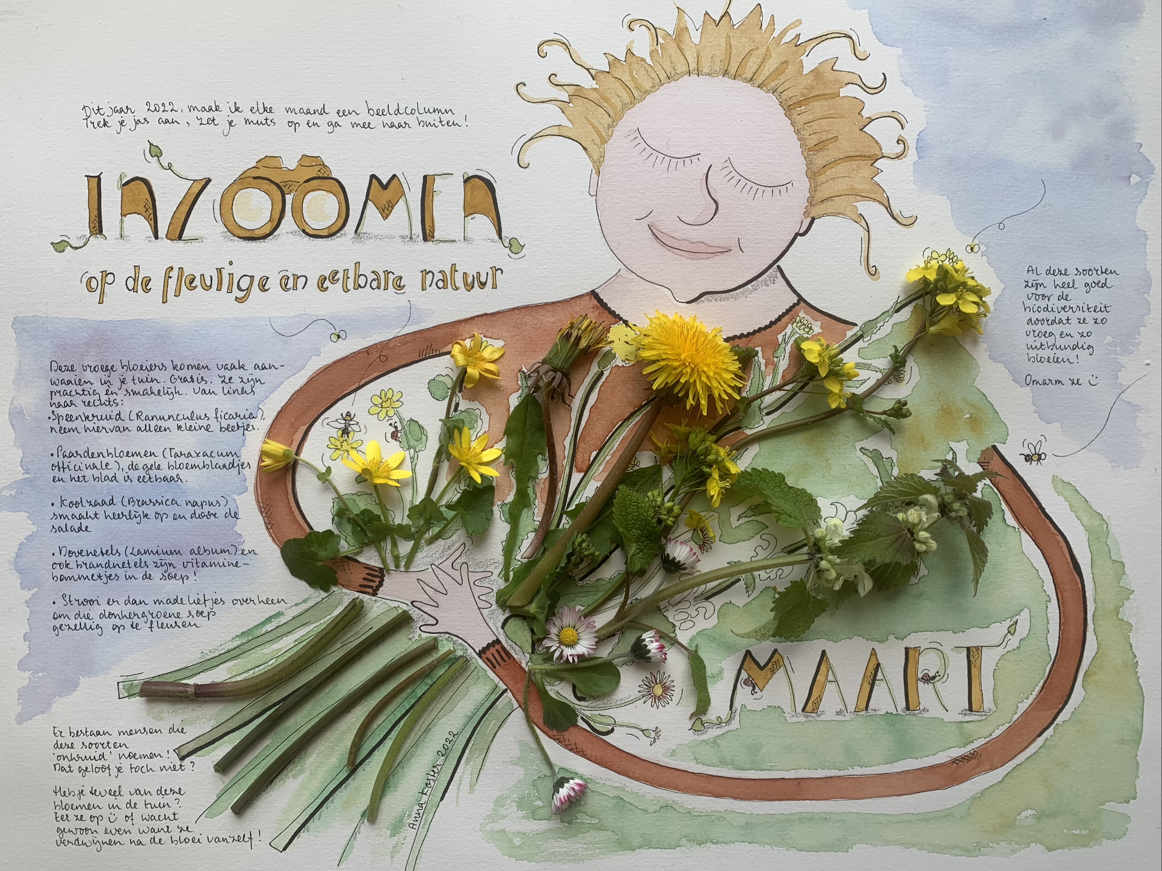

Slide 29
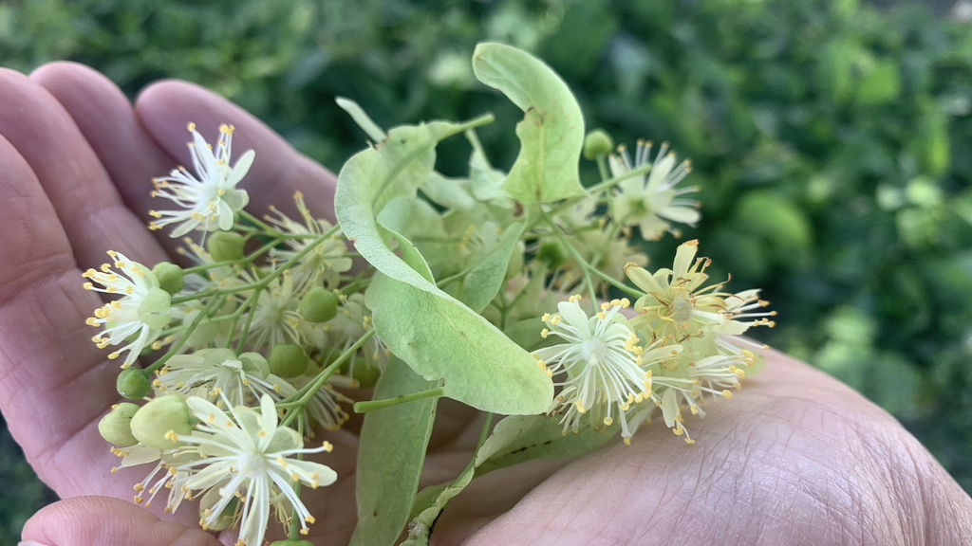
Waarom zou je gaan wildplukken???

Slide 30
Omdat het kan:-)
Het is gezond
Verwondering
Prikkelend om iets zelf te plukken en
het dan op te eten
Gratis voedsel/ thee
Beleef de seizoenen/ puur natuur
….
….

Slide 31
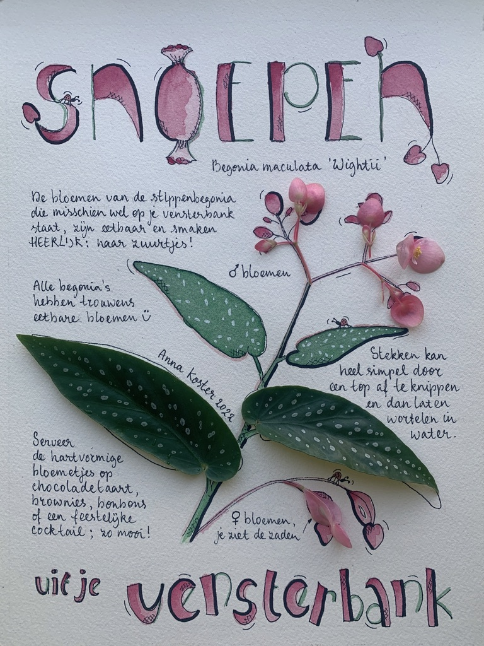
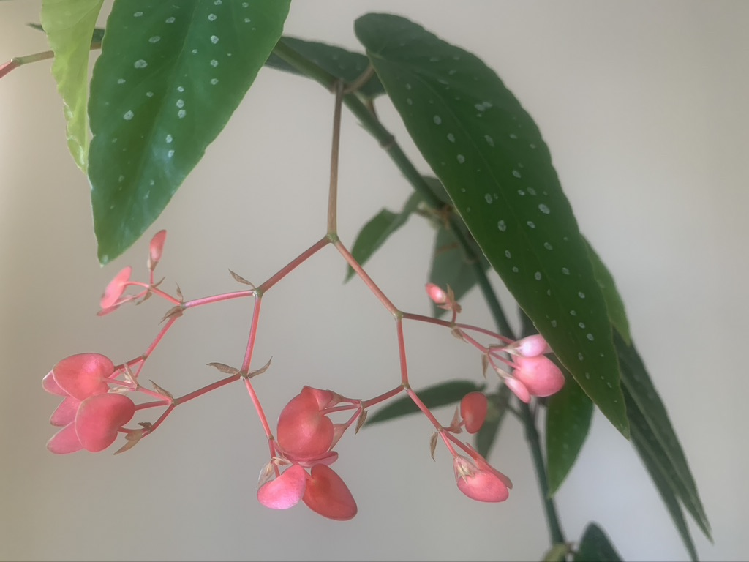

Slide 32
Maak van jouw
kamer / lokaal
een
(eetbare) binnenjungle!

Slide 33
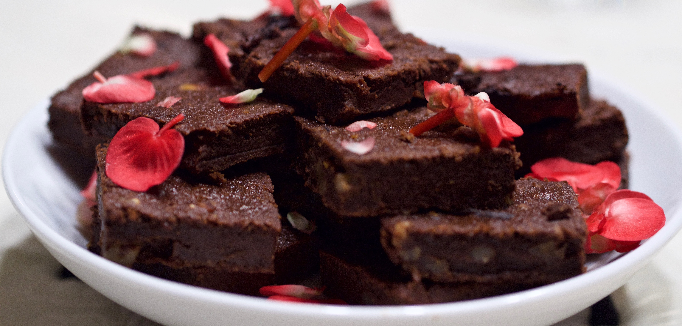

Slide 34
Eetbare-bloemen-planten in huis, tuin- en op terras!
Notes:
Hoe leuk om tijdens de thee een paar bloemen uit je plantenbak op je taartje of choclaatje of in de thee te leggen!
Eigenlijk is het een manier van leven: dichterbij de natuur; groot succes afgelopen seizoen
Vanaf april zijn planten weer te koop in de bloemenwinkels en tuincentra.
Biologisch zaad kopen en zelf kweken is veel goedkoper (en ook heel leuk!)

Slide 35
Malvaceae (kaasjeskruidfamilie)

Slide 36
Lijkt het je SAAI achter de GERANIUMS?
De bloemen van de bloembakken-geranium (Pelargonium) smaken pittig en kruidig
Stek je geraniums in augustus en deel je planten uit!
Er zijn ook vele geur-geraniums met prachtig blad
Strooi de bloemetjes en/of blaadjes over je soep, salades en zet er thee mee ☺

Slide 37
Een
prikkelende
bloementrip

Slide 38
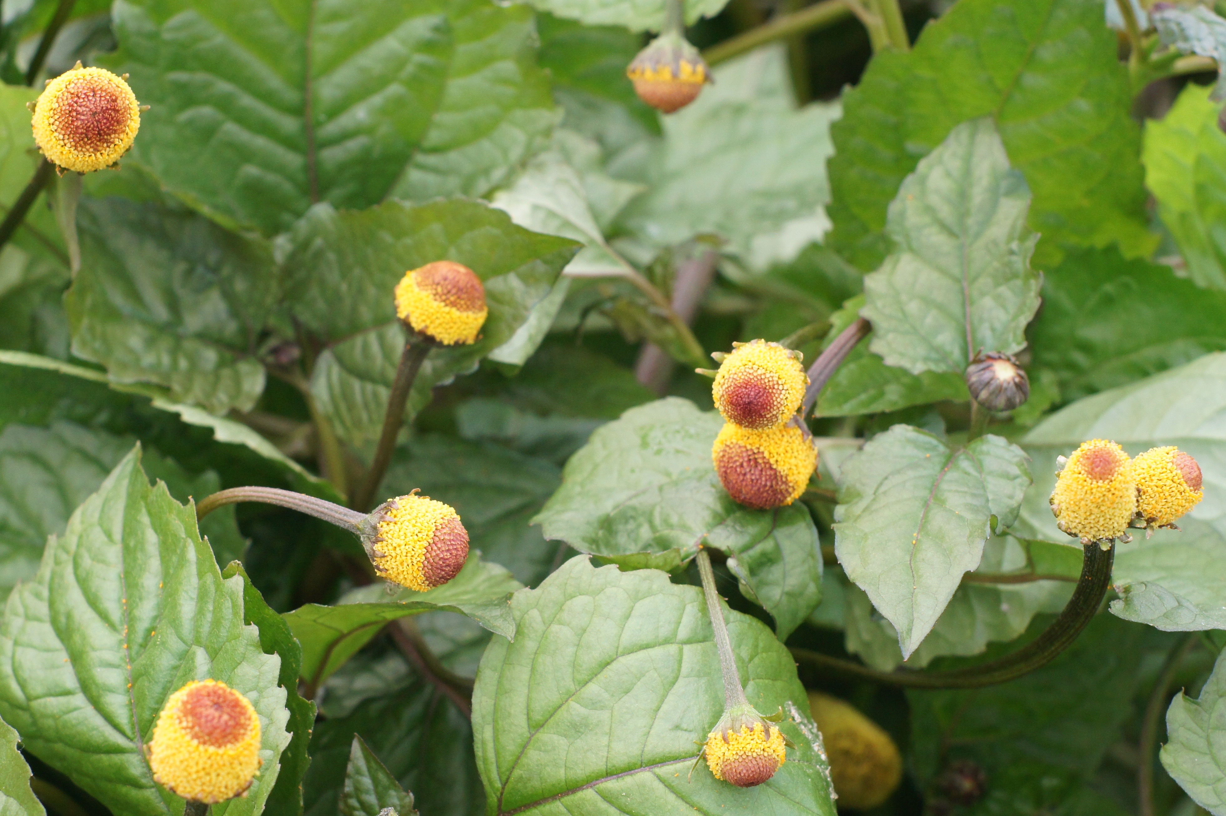

Slide 39
DE BLOEMENTRIP
Doe de Bloementrip vooral samen
Abc-kruid (sechuan) is een terras- & tuinplant
Ongevaarlijk en zelfs gezond
Ontstekingsremmend & smaak-neutraliserend
Neem ongeveer ¼ bloem
‘Next level’ is een hele bloem (twee!)

Slide 40
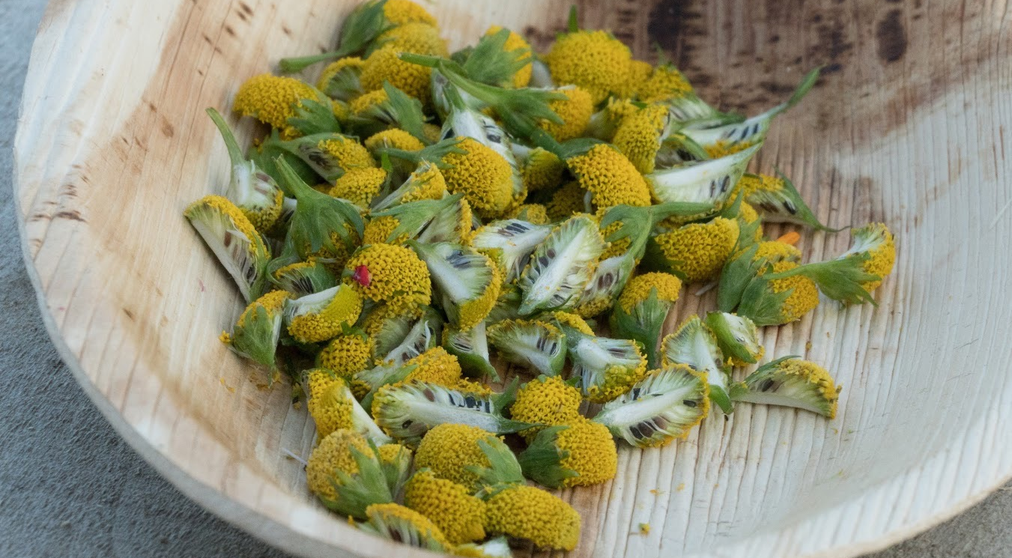

Slide 41
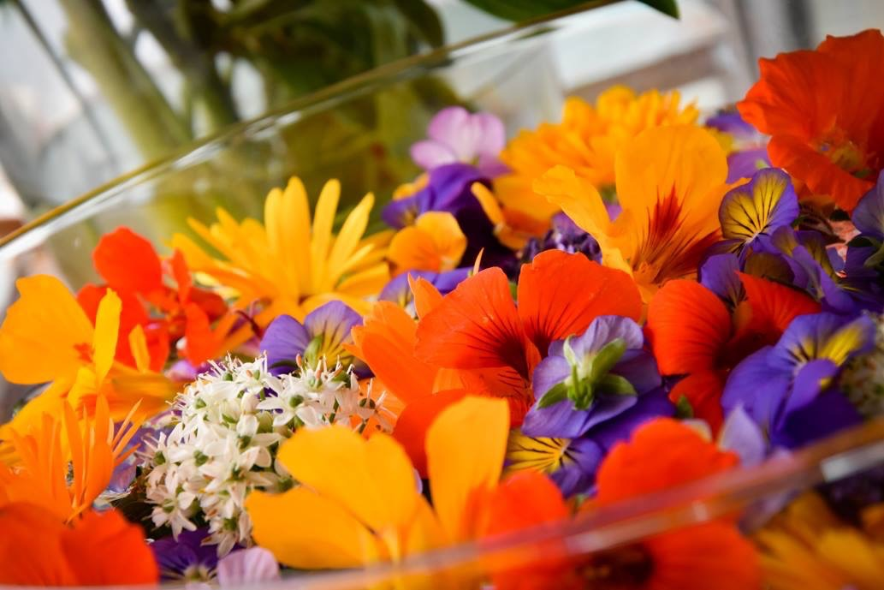
Notes:
Vertel het door!

Slide 42
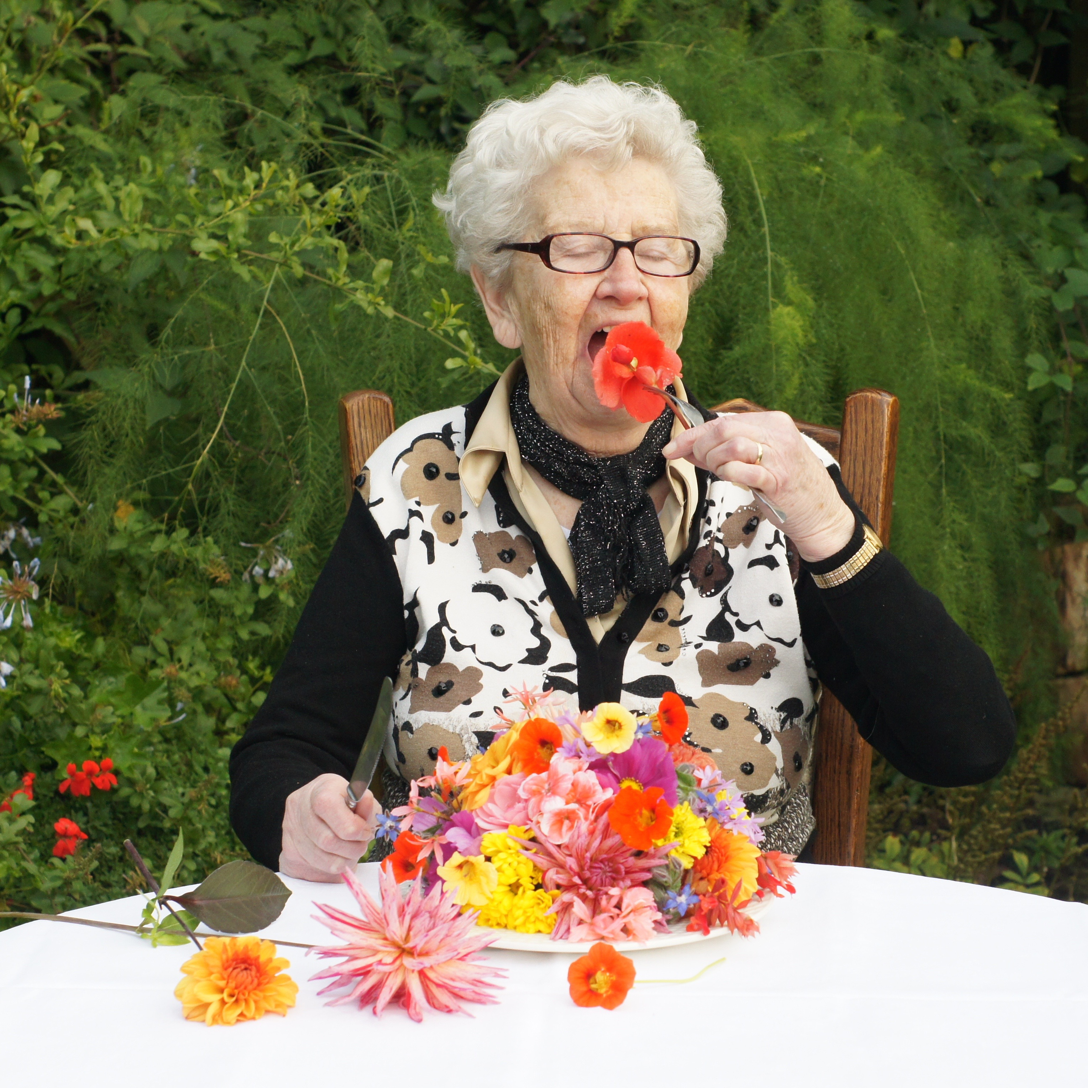
Smaakt dit naar meer?

Slide 43
WAT
kun je ‘morgen’ doen voor
prikkelende
biologie-lessen
?

Slide 44
‘Bloemen met smaak’ € 24,95 met uitklapbare minigids € 7,95

Slide 45
Bezoek www.floraltouch.nl en www.bloemenmetsmaak.nl met gratis e-book! en schrijf je in voor fleurige nieuwtjes Facebook, Twitter, LinkedIn, Instagram

